Slide 1
Mórja
Duchovná príprava na NSM T22

Slide 2
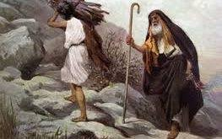
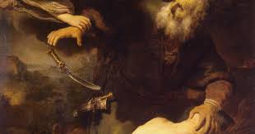
Mórija – vrch skúšky a vernosti

Slide 3
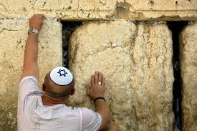
Mórja – vrch skúšky a vernosti
V preklade – „vidieť“.
754 m, dnešný Jeruzalem
Jeruzalemský chrám stál na mieste obety Izáka
(Múr nárekov a Dom skaly)
SZ Izák je predobrazom
NZ Izáka

Slide 4
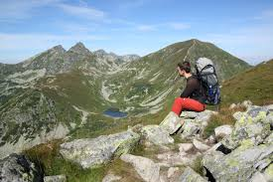
Mórja – rady od horolezcov
Z vrcholu sa najlepšie javí cesta.
Aj v Abrahámovej skúške sa všetko
vyjasnilo až na vrchu (Morja - „Pán
vidí“). Na vrchole skúšky, hoci sme zdrvení, vtedy sa nám najlepšie
odkryje zápletka nášho života a my naberáme múdrosť na ďalšie „životné
výstupy“.
Iba „Pán vidí“, koľko ich ešte bude...

Slide 5
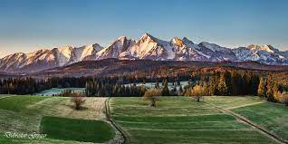
Mórja – putovanie s p. Františkom
Príhovor pápeža Františka v prezidentskej záhrady: „Nemá zmysel sťažovať sa na minulosť, treba si
vyhrnúť rukávy a spolu budovať budúcnosť.
Želám vám, aby ste to urobili s pohľadom
upretým nahor, ako keď sa pozeráte na
vaše nádherné Tatry.... Rozvíjajte túto krásu, krásu celku. Vyžaduje si to trpezlivosť, námahu, odvahu a zdieľanie, elán a tvorivosť. Ale je to ľudské dielo, ktorému nebo žehná. Nech vás Boh žehná, nech žehná túto zem. Nech Boh žehná Slovensko!“

Slide 6
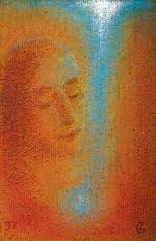
Mórja – putovanie s pápežom Františkom
Príhovor pápeža Františka na stretnutí s mladými v Košiciach: „Láska je najväčší sen v živote, ale nie je to lacný sen. Je pekný, ale nie je ľahký – ako všetky veľké veci v živote... Sú potrebné nové oči, oči, ktoré sa nenechajú oklamať vzhľadom. Priatelia, nebanalizujme lásku, pretože láska nie je len emócia a cit; tie sú nanajvýš tak jej
začiatkom. Láska neznamená mať všetko a hneď, nezodpovedá logike – použi a odhoď.“

Slide 7
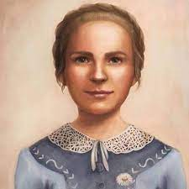
Mória – putovanie s pápežom Františkom
Príhovor pápeža Františka na stretnutí s mladými v Košiciach: „Láska je vernosť, dar, zodpovednosť. Skutočnou originalitou dnes, skutočnou revolúciou je oslobodiť sa od kultúry provizórnosti, ísť nad rámec inštinktu a nad rámec okamihu, znamená milovať na celý život a celou svojou bytosťou... Máme pred očami blahoslavenú Annu, hrdinku lásky. Hovorí nám, aby sme sa usilovali o vysoké ciele. Prosím vás, nenechajme dni nášho života plynúť ako epizódy v telenovele.“

Slide 8
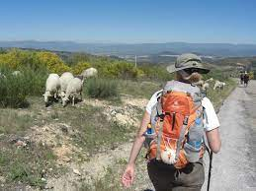
Mórja – vrch skúšky a vernosti
Zanechaj provizórnosť (ponevieranie sa) – pohodlie, ľahostajnosť, lenivosť...
Modli sa za „nové oči“...
Vykroč – s trpezlivosťou, odvahou, tvorivosťou – objavovať pravú hodnotu lásky (pôstna aktivita)...

Slide 9

Mórja – vrch skúšky a vernosti
Prečítaj si každý deň novú výzvu a urob všetko preto, aby si ju splnil. Ak sa Ti výzvu podarí splniť, do štvorčeka si poznač „x“, ak sa ti výzva nepodarí, nezúfaj, skús úlohu dobehnúť v iný deň. Buď však úprimný, nejde o to, aby si ukázal ostatným, že si dobrý, ale aby Tvoju snahu videl Boh, Tvoj milujúci Otec.
Začíname Popolcovou stredou 02.03.2022 a končíme Bielou sobotou 16.04.2022.

